Slide 1
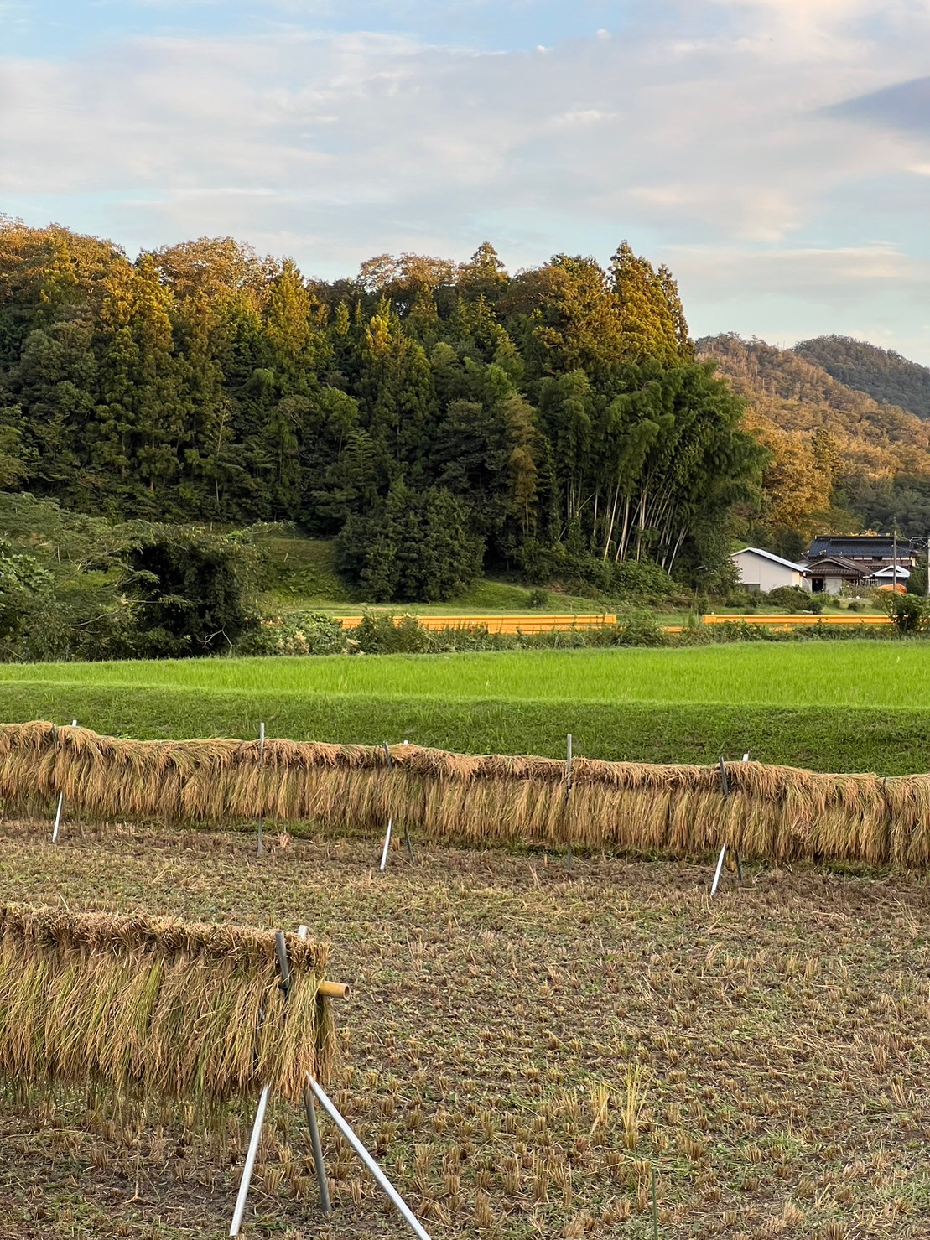

水田政策見直し提言の深耕
2026年5月18日
2025年度第7回理事会
第6回理事会での審議状況報告
一般社団法人 日本飼料用米振興協会

Slide 2
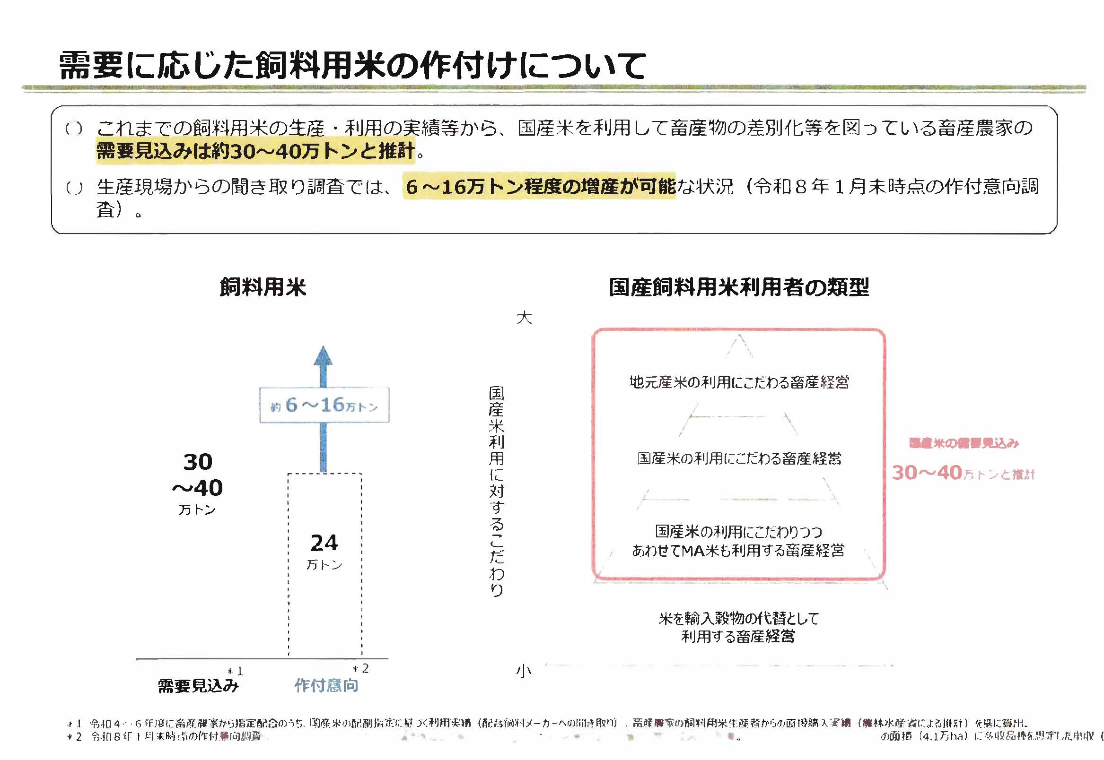
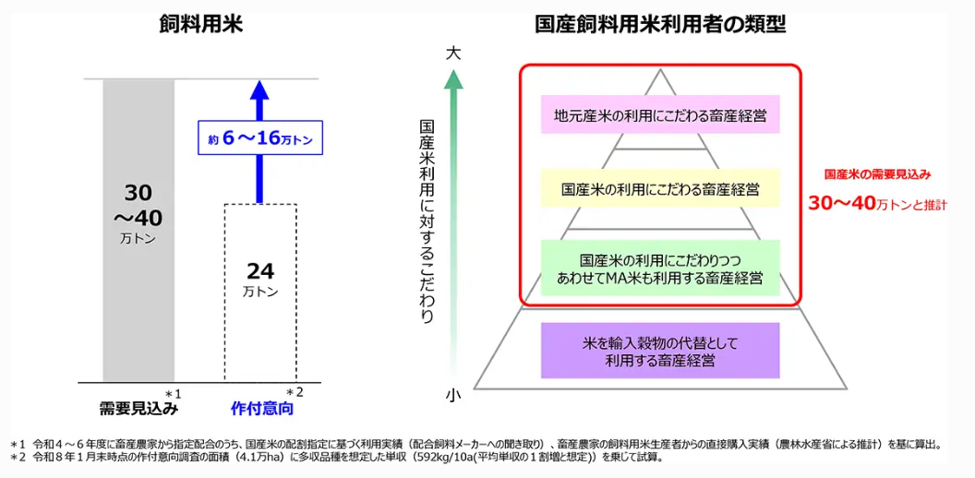

Slide 3
飼料用米 支援縮小か 需要見込みは30～40万ｔ
JCOM協同組合新聞 2026.04.28
鈴木憲和農相は4月28日の閣議後会見で飼料用米の需要見込みは30～40万ｔとの推計を発表した。
鈴木農相は、国産米を利用して畜産物の差別化を図っている畜産農家の需要見込みとして30～40万ｔを示した。
その畜産農家の類型は、▽地元産米の利用にこだわる畜産経営、▽地元産ではなくても国産米の利用にこだわる畜産経営、▽国産米の利用にこだわりつつ併せてМＡ米も利用する畜産経営とした。鈴木農相は、この類型は畜産サイドから見たときの類型であり「国産米でないと困るという需要」であり、「そこについてはしっかり生産していく必要がある」と述べた。
一方で1月末の作付意向調査の結果では、26年産の飼料用米生産量は24万ｔの見込みであることから、鈴木農相は需要を満たすためには「6～16万ｔ程度の増産が可能」だと話した。

Slide 4
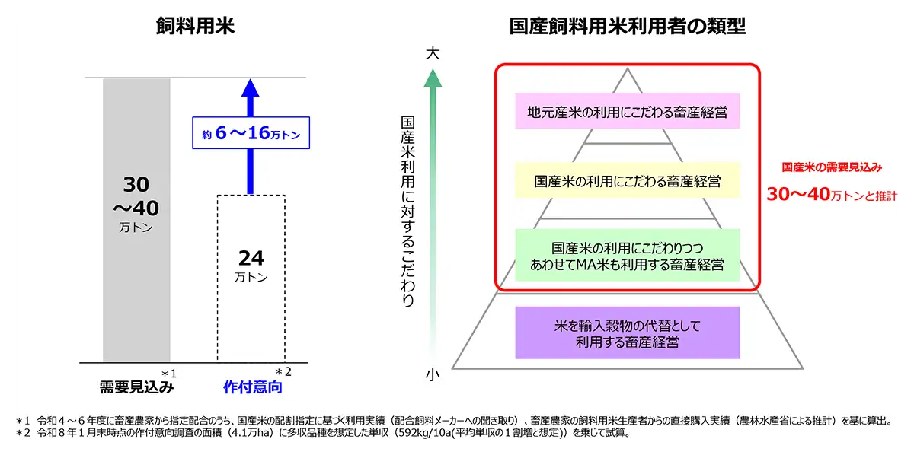
鈴木憲和農相は4月28日の閣議後会見で
飼料用米の需要見込みは30～40万ｔとの推計を発表した

Slide 5
増産には国産飼料用米を使って畜産物のブランド化などに取り組む畜産経営と結びつく必要があるが、これによって米粉用米、加工用米などと同様、「多様な米の生産」で主食用米の需給環境の改善につなげる面がある。
ただ、飼料用米の需要は100万ｔといわれ、2020年からの前基本計画では2030年に70万ｔとする生産努力目標を掲げ、2022年には80万ｔと目標を超えた。その後、一般品種への支援単価の引き下げと主食用米の価格上昇によって飼料米の作付けは減り、2025年産は25万ｔと大きく減少した。また、現在の基本計画では飼料用米の生産量目標は示されていない。
こうしたなか現在検討されている水田政策の見直しでは、飼料用米について「国産米のほうが望ましいという（畜産経営側の）需要」（鈴木農相）については、国産米で供給することを支援する、という姿勢を示したものといえ、これまでの飼料用米支援の水準が低下する懸念もある。
地域内での耕畜連携の取り組みは重要だとしても、海外に依存する飼料を少しでも国産に切り替えていくことは自給率向上にとっても重要で、米を輸入穀物の代替として利用する畜産農家とその需要に応える耕種農家の飼料用米生産への支援は欠かせないのではないか。

Slide 6
谷口信和東大名誉教授は今回の発表について、
30～40万ｔ以外は需要に応じた飼料用米生産と認めないのかと疑問を示しつつ「食料安全保障の確立に向け自給率の向上を主要課題とすべき。気候変動や今回の石油危機のなか、国内で需要がある農産物を生産することは重要で生産基盤強化にもっと目を向ける必要がある」と指摘する。
鈴木農相は飼料用米の支援について「現場の声、畜産サイドの話もしっかりきいて検討していきたい」と話した。

Slide 7

目次
1
会議概要と目的
4
実需者の類型化と支援対象
2
飼料用米政策の最新動向
5
耕畜連携と技術開発
3
政策提案の主要な柱
6
ＭＡ米の取り扱いと備蓄政策

Slide 8

会議概要と目的
01

Slide 9
会議概要と目的
開催目的
主要議題
政策提案の検討を行い、最終的な取りまとめを実施する。
飼料用米支援の継続、耕畜連携の深化、および交付金体系の抜本的な見直し。

Slide 10
会議概要
本会議の主目的は「水田政策見直しに向けた政策提案第２案」の内容確認・整理と、外部発表（取材対応・ニュースリリース）の方針すり合わせ。
ウェブ掲載資料は第1案から第２案へ差し替え済みで、大きな変更はなく、参考資料の配置を後段へ移動した程度。
第２案を最終化し、連休前～連休明けにかけて加筆修正、５月下旬に対外発表する方針で一致。

Slide 11
飼料用米政策の最新動向
02

Slide 12
飼料用米政策の最新動向
継続方針
農水省として、飼料用米への支援を継続する方向で調整。
生産目標
生産規模を30～40万トンに絞り込み、効率化を図る。
重点支援
事前契約を締結している実需者への供給を最優先に支援。

Slide 13
政策提案の主要な柱
03

Slide 14
政策提案の４つの柱
単収向上を促すため、交付金の上限設定を見直す。
実需者に対する確実かつ安定的な供給体制を構築。
インセンティブ強化
耕畜連携の推進
安定供給体制
単価見直し
堆肥還元の促進。
鶏・豚の糞尿も対象に加える。
現行の１６７円/kgから、さらなる引き上げを要求。

Slide 15
政府政策の背景とスケジュール
水田政策見直しは与党協議が開始され、農水省は「飼料用米は継続支援」の方針で固まりつつある。
面積や交付金単価などの肝要事項は未確定。単価・上限・インセンティブ設計が今後の交渉ポイント。
農水省のスケジュール観
5月中に成案整理
6月「骨太方針」に反映し、全国の意見交換会（公聴会）を開催
8月の概算要求で単価等の数字を提示
本会側の発出タイミング
連休明け（目安：5月10日頃）に要求案提出
5月下旬にニュースリリースで対外発表

Slide 16
実需者の類型化と支援対象
04

Slide 17
実需者の４類型と支援方針
第1類型
第2類型
第3類型
第4類型
地元産の飼料用米に強いこだわりを持つ畜産農家。
国産米の利用を重視し、備蓄米放出分も活用する層。
国産米とMA米を併用し、安定調達を図る実需者。
価格を最優先し、代替原料を柔軟に利用する層。

Slide 18
耕畜連携と技術開発
05

Slide 19
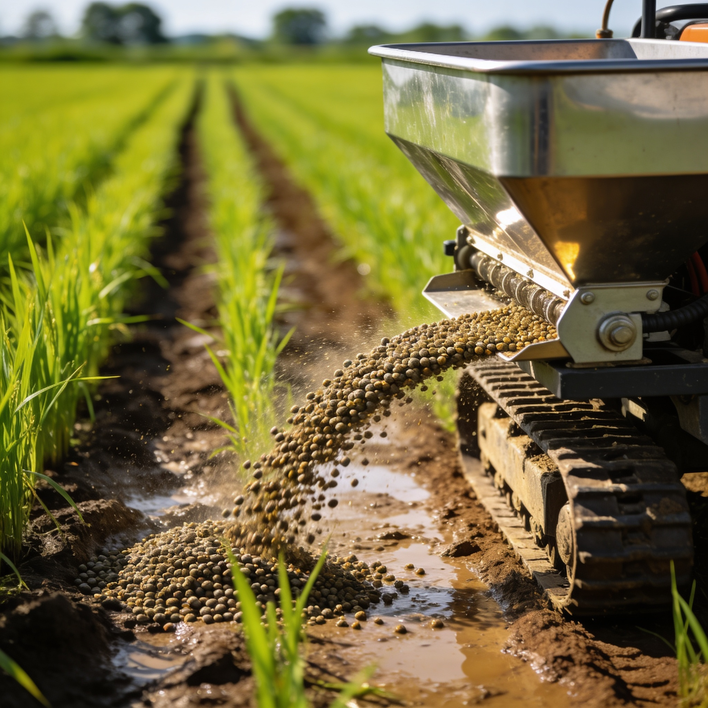
耕畜連携の推進と技術的課題
1
堆肥活用
堆肥のペレット化と機械による効率的な散布を推進。
多収品種
2
北陸193号、おおなり、たかなり等の多収品種の普及拡大。
保管と備蓄性
3
もみ米低温保管や、二次休眠特性を持つ品種の開発。

Slide 20
ＭＡ米の取り扱いと備蓄政策
06

Slide 21
ＭＡ米の活用と備蓄体制の再編
ＭＡ米の多角的活用
備蓄の民間移行
国の備蓄削減
約８０万トンのMA米を飼料用・食用の両面で戦略的に活用。
２０万トン規模を回転備蓄型の民間備蓄へ移行させる。
国の備蓄水準を１００万トンから80万トンへ実質的に削減。

Slide 22
今後のスケジュールとまとめ
07

Slide 23
今後のスケジュール
5月末まで
6月中
政策提案の最終取りまとめを行い、対外的に発表予定。
政府の「骨太の方針」への反映と全国意見交換会の開催。
01
02
8月中
通年
来年度概算要求に向けた具体的な支援単価の盛り込み。
農水省による成案作成および施策の着実な実行。
03
04

Slide 24
政策提案：基本的な立場と変更点
飼料用米の継続と安定供給の位置づけを強化
●食用米の供給不足時に迅速な切替えが可能であるという
安全保障上の役割を、施策の「一丁目一番地」として明確化
●政府の縮小均衡（30～40万トン）志向に対し、国内飼料需要
（約2,000万トン）の少なくとも1割（約200万トン）を目指す拡大均衡の対案を提示
単収向上と超多収品種の普及
●品種開発・普及を政策柱として継続
●単収向上のインセンティブが働く交付金体系への見直し
（現行の「足切り上限」撤廃・上限緩和）

Slide 25
政策提案：基本的な立場と変更点
交付金・価格の再設計
●現行交付金単価：167円/kg（玄米）＝約1万円/60kg
●食用米の生産コスト目安：1俵（60kg）あたり16,800円
●物価状況を踏まえ、
飼料用米の安全網水準を1.3万～1.4万円/60kgへ再設定
提案
●複数年契約の継続・拡大で安定供給を担保

Slide 26
政策提案：基本的な立場と変更点
耕畜連携の実装強化
●牛糞のみ優遇する従来設計を是正し、鶏糞・豚糞も含む堆肥還元
を政策上正当に位置づけ
●ペレット化・機械散布の普及により臭気・通報リスクを抑制し、
現場実装を加速
●化学肥料（尿素・リン酸等）供給難・高騰への代替策として
有機堆肥還元を拡充

Slide 27
政策提案：基本的な立場と変更点
設備投資の保護
●過去の60～80万トン規模に対応して実施された設備投資が無駄にならないよう、急激な縮小を避ける政策運用を要請
消費者目線の論点
●飼料用米の健康機能性や国産畜産物の品質向上への寄与を明示し、社会的理解を醸成
輸出用米
●基本計画で増加方針（30万トン超）だが、本会では主要論点ではなく、
国内供給・単収向上施策を優先

Slide 28
まとめ - 重要な主張ポイント
食料安全保障
所得確保
国産飼料原料の自給率向上は、
国の安全保障上必須。
主食用米と同水準の所得を確保できる支援体系を追求。
セーフティネット
水田維持
飼料用米は主食用米不足時
の需給調整弁として機能。
生産者支援を通じて、
日本の水田機能を次世代へ繋ぐ。

Slide 29
External Environment:
MM米・備蓄の扱いと懸念
農水省の最新スタンス（説明資料に基づく）
●飼料用米は継続支援。
ただし「全量支援」はせず、実需者側の性格に応じて対象を限定
実需者を4類型で整理
      地元産飼料用米に強くこだわる畜産（本格的耕畜連携）
      国産重視で、備蓄米放出も活用
      国産重視だが不足時はMA米（最低輸入米）も併用
      飼料費節減目的で価格次第で国産を採用（輸入代替）
    支援対象は主に1～3類型。需要量見込みは30～40万トン

Slide 30
External Environment:
MM米・備蓄の扱いと懸念
    ●ＭＭ米（最低輸入米）・政府備蓄米の飼料への振替量（計62万トン） が、国産飼料用米（52万トン）を上回るとの整理を提示
●懸念・対案
  輸入米依存が飼料基盤の国産化を阻害するリスク
  MM米の品質課題（精米由来でタンパク低・脂肪酸劣化）から、食用転用への反対を明確化。やむを得ず輸入するなら玄米化を要請
  備蓄再編の議論（政府60万トン＋民間20万トン、回転備蓄化・3年循環等）に対し、財政効率と食料安保の整合を検証した上で、国産飼料基盤維持を最優先

Slide 31
コミュニケーション・メディア計画
読売新聞の取材は「内部情報提供」スタンスで、来週火曜日対応
ニュースリリースによる対外発表は5月下旬に設定。
取材では本会の主張（食用米の安全保障に資する飼料用米の安定供給、単収向上・交付金見直し、耕畜連携の拡充）をわかりやすく提示
媒体特性に配慮し、農水省の改革姿勢を応援しつつ、財務省の過度な抑制志向に対しては建設的な対案を示す
読売に対しては先行報道を促し、社会的議論の喚起を狙う

Slide 32
確認事項
第２案を連休前～連休明けにかけて加筆整理し、５月下旬にニュースリリースで発表する。
読売の取材は内部ブリーフィングとして柔軟に応じ、公式リリースは別タイミングとする。
政策提案の柱に「単収インセンティブ付与」「耕畜連携（鶏・豚糞堆肥含む）の正統化」「複数年契約の拡充」「交付金安全網の再設定（1.3万～1.4万円/60kg）」を明記する。
生産量目標について政府の30～40万トンに対し、200万トンを展望する拡大均衡の対案を準備する。
MM米の食用転用に反対し、品質面の課題と外交・法制の論点整理を進める。

Slide 33
リスクと懸念
◆政府が支援対象を耕畜連携の事前契約に限定した場合、
地域差や全農スキーム下の事業者が不利になる可能性
●対応策：契約の標準化・ガイドライン化、
地域での連携支援スキーム整備
◆交付金上限維持・単収インセンティブ不十分による生産者の
モチベーション低下
●対応策：上限緩和・歩留まり連動の加点設計、成果連動の追加支払い
◆輸入米・備蓄依存の強化による国内飼料基盤弱体化と設備投資の毀損
●対応策：国産比率の下限設定、設備償却考慮の支援継続、
急減回避の移行措置
◆価格の不安定化（備蓄米価格22,000円の指標化に伴う市場調整の不確実性）
●対応策：直接支払いと最低価格の明確化、契約価格ガイドの提示

Slide 34
統合に役立つ研究と技術的知見
◆多収・高栄養性品種の評価と育種の加速
●北陸193：二次休眠性があるため備蓄適性が高い可能性
●オオナリ・タカナリ：タンパク質が高め（9%台）、
増体・産卵成績に好影響
◆二次休眠誘導の技術検討
●除草剤施用（候補：SU剤、ベンゾビシクロン等）による
休眠深化の可能性を試験設計
●水管理（中干し回避・登熟期までの効かせ方）と休眠性の関係を検証
◆堆肥還元の現場実装
●ペレット化・機械散布で臭気苦情を低減し、
ブロードキャスター散布の効率化
●鶏糞・豚糞を含む混合堆肥の適正化と政策上の承認

Slide 35
今後の重要な節目
◆連休前：本日の主な発言の文字化を完了し、差し戻しコメントを収集
◆5月6～7日：第２案の加筆修正版ドラフトを全体共有
◆5月10日頃：要求案の対外提出（農水省成案前に本会の立場を明確にする）
◆5月下旬：ニュースリリースで政策提案を公表
◆6月：全国意見交換会に向けて説明資料・論点整理を準備
◆8月：概算要求の単価提示に合わせ、対案の再発出・補強資料作成
◆次回理事会：5月18日（月）15:00に開催（場所手配・案内送付）
https://us02web.zoom.us/meetings/84660711905/invitations?signature=1_RBHVr_9IRigO5Bnm1nJDbqAaf8ZEXQJhCr0wsy_OI

Slide 36
事務局対応事項
●若狭: ウェブの「政策提案第2案」差し替えの最終確認と共有リンクの周知。
●事務局: 本日の主要発言の文字化を連休前に完了し、参加者へ送付。
●谷口: 畜産経営経済研究会（明日）の議論結果を整理し、提案第２案へ反映。
●野岡先生: 読売記者との火曜日取材に対応し、内部ブリーフの要点を共有。
●政策チーム: 交付金安全網の再設定案（1.3～1.4万円/60kg）と単収インセンティブ設計を具体化。
●技術チーム: 堆肥還元の普及手法（ペレット化・機械散布）のガイドドラフト作成。
●育種・研究チーム: 北陸193／大成／高成の備蓄性・栄養性評価、二次休眠誘導の除草剤試験計画を策定。
●広報: 5月下旬公開のニュースリリース案を作成（農水省応援スタンス、財務省抑制志向への対案を明確化）。
●運営: 次回理事会（5/18 15:00）の会場予約と案内送付。
●政策チーム: 生産量目標の対案（200万トン）と財政影響試算のドラフト作成。
●法制検討: MMI（最低輸入米）の食用転用に関する法的・外交的論点整理と反対声明案の準備。

Slide 37
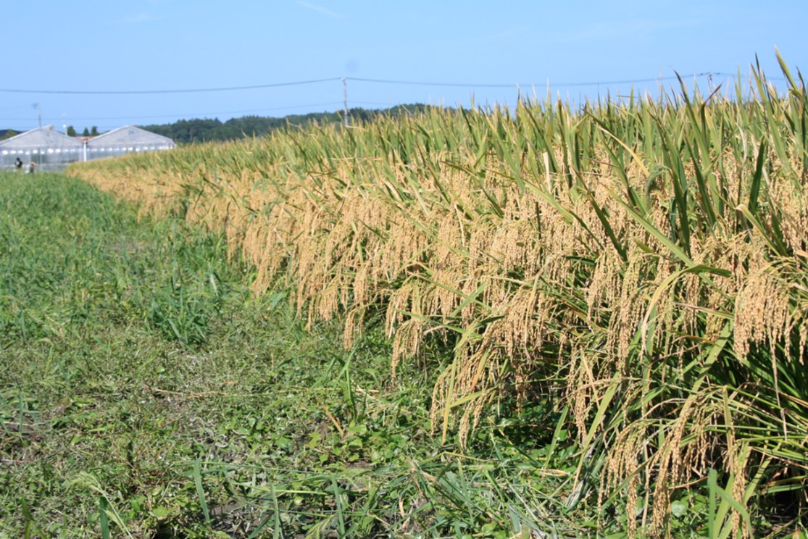
ありがとうございました

